Slide 1
Kierunek
………………………………………….. (20 pkt. )
Specjalność:…………………………………………………………… (16 pkt.)
Imię i Nazwisko (20 pkt)
Nr albumu XXXXX (18pkt)
Tytuł projektu inżynierskiego/licencjackiego w języku polskim (20 pkt)
Tytuł projektu inżynierskiego/licencjackiego w języku angielskim (12 pkt)
Projekt inżynierski/ licencjacki (15 pkt)
Opiekun seminarium dyplomowego ……………
Lublin 202… (20 pkt)

Slide 2
Cel projektu inżynierskiego/licencjackiego (zagadnienia problemowego)

Slide 3
Założenia metodyczne projektu inżynierskiego/ licencjackiego (zagadnienia problemowego)

Slide 4
Opis projektu inżynierskiego / opracowanie zagadnienia problemowego

Slide 5
Sposób opisu schematów
Opis tekstowy schematu
Schemat autorski, np.:

Slide 6
Sposób opisu tabel
Tabela 1. Bioaktywne substancje w surowcach roślinnych
Substancje bioaktywne | Surowce roślinne | Właściwości | Bibliografia
Astaksantyna | Ryby, algi | Przeciwutleniające, przeciwbólowe | [1, 4]
Kwercetyna | Owoce i warzywa | Przeciwzapalne, przeciwnowotworowe | [2, 5, 7]

Slide 7
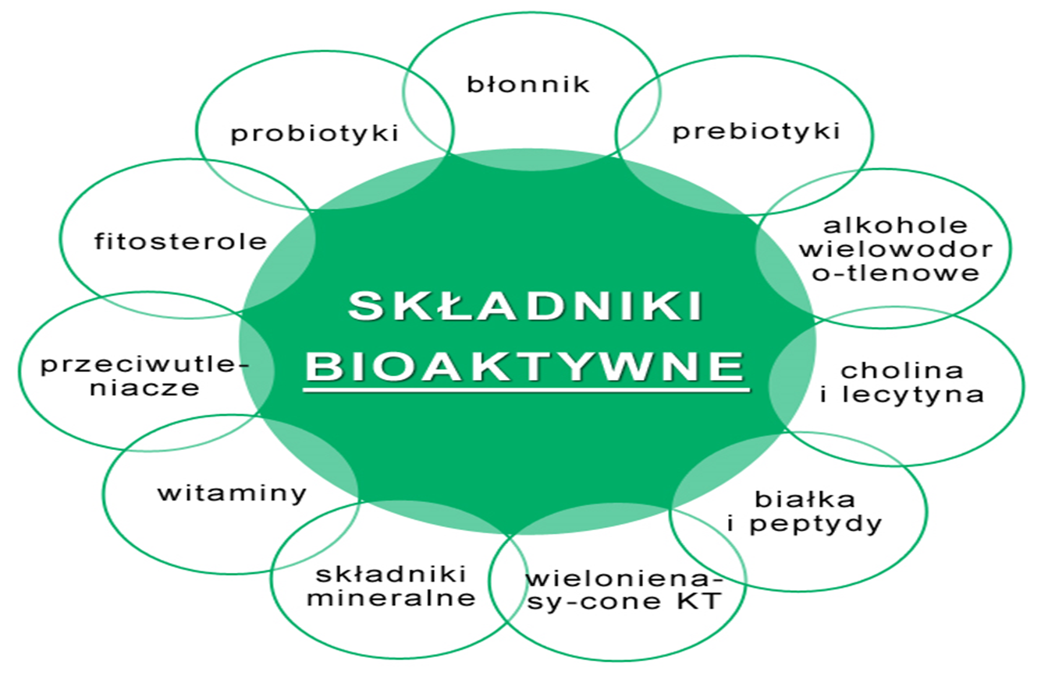
Sposób umieszczania rycin / zdjęć
Rycina 1. Składniki bioaktywne w surowcach roślinnych [3, 6]

Slide 8
Podsumowanie

Slide 9
Bibliografia
1. ……………
……………
…………..
…………..

Slide 10
Dziękuję za uwagę!

